Slide 1


Условное Языковое Моделирование
С Вниманием
Крис Дайер

Slide 2
Обзор: Условные ЯМ
Условная языковая модель присваивает вероятности последовательностям слов, w = (w₁, w₂, . . . , w`), учитывая некоторый контекст обусловленности, .
Как и в случае безусловных моделей, опять полезно использовать цепное правило для разложения этой вероятности:
`
Y
p(w | x) = p(w | x, w
, w₂, . . . , w_{t—1})
t 1
t=1
Какова вероятность следующего слова, учитывая историю ранее сгенерированных слов и контекст обусловбленности?

Slide 3
Суцкевер и др. (2014)

Slide 4
明⼦子は
ピムスが
好きです
Суцкевер и др. (2014)

Slide 5
明⼦子は
ピムスが
好きです
Akiko
likes
Pimm’s
</s>
pˆ₁
softmax
softmax
softmax
softmax
h₁
h₂
h₃
h₄
x₁
x₂
x₃
x₄
<s>
Суцкевер и др. (2014)

Slide 6
明⼦子は
ピムスが
好きです
Akiko
likes
Pimm’s
</s>
pˆ₁
softmax
softmax
softmax
softmax
h₁
h₂
h₃
h₄
x₁
x₂
x₃
x₄
<s>
Суцкевер и др. (2014)

Slide 7
Обработка с векторами
Мы сжимаем много информации в векторе конечного размера.

Slide 8

Обработка с векторами
Мы сжимаем много информации в векторе конечного размера.
“Вы не можете втиснуть значение целого %&!$# предложения в один $&!#* вектор!”
Проф. Рэй Муни

Slide 9
Обработка с векторами
Мы сжимаем много информации в векторе конечного размера.
Градиенты долго преодолевают путь. Даже СДКП забывают!

Slide 10
Обработка с векторами
Мы сжимаем много информации в векторе конечного размера.
Градиенты долго преодолевают путь. Даже СДКП забывают!
Что надо сделать?

Slide 11
План Лекции
•
Машинный перевод с Вниманием
• Генерация подписи к изображению с Вниманием

Slide 12
Решение Проблемы Вектора в Переводе
•
Представить исходное предложение как матрицу
•
Сгенерировать целевое предложение из матрицы
•
Это
Решит проблему емкости
Решит проблему потока градиента

Slide 13
Предложения в виде Матриц
•
Проблема с моделью вектора с фиксированным размером
Предложения имеют разные размеры, а векторы - одинаковые
•
Решения: вместо этого использовать матрицы
Фиксированное количество строк, но количество столбцов зависит от количества слов
Обычно |f| = #cols

Slide 14


Предложения в виде Матриц
Ich m¨ochte ein Bier

Slide 15

Предложения в виде Матриц
Ich m¨ochte ein Bier
Mach’s gut

Slide 16
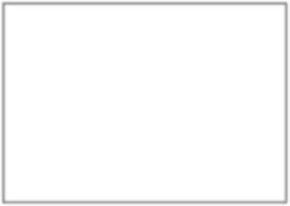
Предложения в виде Матриц
Ich m¨ochte ein Bier
Mach’s gut
Die Wahrheiten der Menschen sind die unwiderlegbaren Irrtu¨mer

Slide 17
Предложения в виде Матриц
Ich m¨ochte ein Bier Mach’s gut
Die Wahrheiten der Menschen sind die unwiderlegbaren Irrtu¨mer
Вопрос: Как мы строим эти матрицы?

Slide 18
С Конкатенацией
•
Каждый тип слова представлен n-мерным вектором
•
Возьмите все векторы для предложения и свяжите их в матрицу
•
Простейшая возможная модель
Так просто, что даже никто не стал публиковать, насколько это хорошо/плохо работает!

Slide 19



x₁
x₂
x₃
x₄
Ich
möchte
ein
Bier

Slide 20
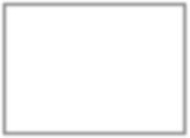
f_{i} = x_{i}
x₁
x₂
x₃
x₄
Ich
möchte
ein
Bier

Slide 21

f_{i} = x_{i}
F
_{R}n⇥|f |
x₁
x₂
x₃
x₄
Ich m¨ochte ein Bier
Ich
möchte
ein
Bier

Slide 22
Со Сверточными Сетями
•
Применить сверточные сети для преобразования наивной конкатенированной матрицы, чтобы получить матрицу, зависимую от контекста
•
Изучено в недавнем представлении ICLR Гехрингом и др., 2016 (из FAIR)
Тесно связана с моделью нейронного перевода, предложенной Калхбреннером и Блансомом, 2013
•
Примечание: обычно сверточные сети имеют операцию «pooling» на верхнем уровне, что приводит к репрезентации фиксированного размера. Для предложений, не берите это.

Slide 23

x₁
x₂
x₃
x₄
Ich
möchte
ein
Bier

Slide 24
x₁
x₂
x₃
x₄
Ich
möchte
ein
Bier

Slide 25



Filter 1
x₁
x₂
x₃
x₄
Ich
möchte
ein
Bier

Slide 26

Filter 1
Filter 2
x₁
x₂
x₃
x₄
Ich
möchte
ein
Bier

Slide 27




_{R}f (n)⇥g(|f |)
F
Filter 1
Filter 2
Ich m¨ochte ein Bier
x₁
x₂
x₃
x₄
Ich
möchte
ein
Bier

Slide 28
С Двунаправленными РНС
•
Нас сегодняшний день наиболее широко используется репрезентация матрицы, благодаря Богданову и др. (2015)
•
Один столбец на каждое слово
•
Каждый столбец (слово) имеет две половины, связанные вместе:
“прямая репрезентация”, напр., слово и его левый контекст
“обратная репрезентация”, напр., слово и его правый контекст
Применение: Двунаправленные РНС (ГП или СДКП) читают f слева направо и справа налево, объединяют репрезентации
•

Slide 29
x₁
x₂
x₃
x₄
Ich
möchte
ein
Bier

Slide 30
!_{h 1}
!_{h 2}
!_{h 3}
!_{h 4}
x₁
x₂
x₃
x₄
Ich
möchte
ein
Bier

Slide 31

_{h}—
_{h}—
_{h}—
_{h}—
1
2
3
4
!_{h 1} !_{h 2} !_{h 3} !_{h 4}
x₁ x₂ x₃ x₄
Ich
möchte
ein
Bier

Slide 32

f_{i} = [ h—
_{i}; !h _{i}]
_{h}—
_{h}—
_{h}—
_{h}—
1
2
3
4
!_{h 1}
!_{h 2}
!_{h 3}
!_{h 4}
x₁
x₂
x₃
x₄
Ich
möchte
ein
Bier

Slide 33

f_{i} = [ h—
_{i}; !h _{i}]
_{h}—
_{h}—
_{h}—
_{h}—
1
2
3
4
!_{h 1}
!_{h 2}
!_{h 3}
!_{h 4}
x₁
x₂
x₃
x₄
Ich
möchte
ein
Bier

Slide 34
f_{i} = [ h—
_{i}; !h _{i}]
_{h}—
_{h}—
_{h}—
_{h}—
1
2
3
4
!_{h 1}
!_{h 2}
!_{h 3}
!_{h 4}
x₁
x₂
x₃
x₄
Ich
möchte
ein
Bier

Slide 35
f_{i} = [ h—
_{i}; !h _{i}]
_{h}—
_{h}—
_{h}—
_{h}—
1
2
3
4
!_{h 1}
!_{h 2}
!_{h 3}
!_{h 4}
x₁
x₂
x₃
x₄
Ich
möchte
ein
Bier

Slide 36
f_{i} = [ h—
_{i}; !h _{i}]
_{h}—
_{h}—
_{h}—
_{h}—
1
2
3
4
F
_{R}2n⇥|f |
!_{h 1}
!_{h 2}
!_{h 3}
!_{h 4}
x₁
x₂
x₃
x₄
Ich m¨ochte ein Bier
Ich
möchte
ein
Bier

Slide 37
Где мы в 2017?
•
Есть много способов построить F
Требуется очень мало систематической работы для их сравнения
Существует также много неоткрытых дверей
  свертки особенно интересны и недостаточно изучены
  синтаксическая информация может помочь (Sennrich & Haddow, 2016; Nadejde et al., 2017), но возможны многие другие стратегии интеграции
  попробуете что-нибудь с типами фраз вместо типов слов?
Многословные выражения – «это как боль в шее».

Slide 38
Генерация из Матриц
•
У нас есть матрица F представляющая входные данные, теперь нам нужно сгенерировать из нее
•
Богданов и др. (2015) были первыми, кто предложил обратить внимание на перевод из матрично-кодированных предложений
•
Идея высокого уровня
Сгенерировать выходное предложение слово за слово, используя РНС
В каждой выходной позиции t, РНС получает два входа (вдобавок к любым рекуррентным входам):
  вложение вектора фиксированного размера ранее сгенерированного выходного символа e_{t-1}
  вектор фиксированного размера, кодирующий “вид” входной матрицы
Как мы получаем вектор фиксированного размера из матрицы, которая меняется с течением времени?
  Богданов и др.: сделайте взвешенную сумму столбцов F (напр., слов), основанную на том, насколько они важны на данном временном шаге. (напр., просто матрично-векторное произведение Fa_{t})
  Взвешивание входных столбцов на каждом временном шаге (a_{t}) называется вниманием

Slide 39


Возвращаясь к РНС…

Slide 40
→
Возвращаясь к РНС…

Slide 41
→
Возвращаясь к РНС…

Slide 42
I'd
→
Возвращаясь к РНС…

Slide 43

I'd
→
I'd
Возвращаясь к РНС…

Slide 44
like
I'd
→
I'd
Возвращаясь к РНС…

Slide 45

→

Slide 46




→
Ich m¨ochte ein Bier

Slide 47





→
Ich m¨ochte ein Bier

Slide 48



История Внимания:
→
_{a}>₁
_{a}>₂
_{a}>_{3 a}>_{4 a}>₅
Ich m¨ochte ein Bier

Slide 49


c₁ = Fa₁
→
История Внимания:
_{a}>₁
_{a}>₂
_{a}>_{3 a}>_{4 a}>₅
Ich m¨ochte ein Bier

Slide 50




c₁ = Fa₁
→
История Внимания:
_{a}>₁
_{a}>₂
_{a}>_{3 a}>_{4 a}>₅
Ich m¨ochte ein Bier

Slide 51

c₁ = Fa₁
I'd
→
История Внимания:
_{a}>₁
_{a}>₂
_{a}>_{3 a}>_{4 a}>₅
Ich m¨ochte ein Bier

Slide 52

I'd
→
I'd
История Внимания:
_{a}>₁
_{a}>₂
_{a}>_{3 a}>_{4 a}>₅
Ich m¨ochte ein Bier

Slide 53


I'd
→
I'd
История Внимания:
_{a}>₁
_{a}>₂
_{a}>_{3 a}>_{4 a}>₅
Ich m¨ochte ein Bier

Slide 54


I'd
→
I'd
История Внимания:
_{a}>_{1 a}>₂
_{a}>₃
_{a}>_{4 a}>₅
Ich m¨ochte ein Bier

Slide 55
I'd
→
I'd
c₂ = Fa₂
История Внимания:
_{a}>_{1 a}>₂
_{a}>₃
_{a}>_{4 a}>₅
Ich m¨ochte ein Bier

Slide 56
I'd
like
→
I'd
c₂ = Fa₂
История Внимания:
_{a}>_{1 a}>₂
_{a}>₃
_{a}>_{4 a}>₅
Ich m¨ochte ein Bier

Slide 57

like
I'd
a
→
I'd
like
История Внимания:
_{a}>_{1 a}>_{2 a}>₃
_{a}>₄
_{a}>₅
Ich m¨ochte ein Bier

Slide 58
like
I'd
a
beer
→
I'd
like
a
История Внимания:
_{a}>_{1 a}>_{2 a}>_{3 a}>₄
_{a}>₅
Ich m¨ochte ein Bier

Slide 59




I'd
like
a
beer
STOP
→
I'd
like
a
beer
История Внимания:
_{a}>_{1 a}>_{2 a}>_{3 a}>_{4 a}>₅
Ich m¨ochte ein Bier

Slide 60
Внимание
•
Откуда мы знаем, что посещать на каждом временном шаге?
•
То есть, как мы вычисляем at?

Slide 61
Вычисление Внимания
•
На каждом временном шаге (один врем. шаг = одно слово на выходе), мы хотим иметь возможность “посетить” разные слова исходного предложения
Нам нужен вес для каждого столбца: это вектор a_{t}, который имеет длину |f|
Здесь представлен упрощенная версия решения Богданова и др.
  Используйте РНС для прогнозирования выходных данных модели, назовите скрытые состояния s_{t}
  (st имеет фиксированную размерность, назовите ее m)
• At time t compute the expected input embedding r_{t} = Vs_{t 1}
(V is a learned parameter)
• Take the dot product with every column in the source matrix to compute the attention energy. u_{t} = F>r_{t} (called e_{t} in the paper)
(Since F has |f| columns, u_{t} has |f| rows)
• Exponentiate and normalize to 1: at = softmax(ut)
(called ↵_{t} in the paper)
• Finally, the input source vector for time t is ct = Fat

Slide 62
Вычисление Внимания
•
На каждом временном шаге (один врем. шаг = одно слово на выходе), мы хотим иметь возможность “посетить” разные слова исходного предложения
Нам нужен вес для каждого столбца: это вектор a_{t}, который имеет длину |f|
Здесь представлен упрощенная версия решения Богданова и др.
  Используйте РНС для прогнозирования выходных данных модели, назовите скрытые состояния s_{t}
  (st имеет фиксированную размерность, назовите ее m)
r_{t} = Vs_{t}
В момент t посчитайте ожидаемое входное вложение
1
(V – изученный параметр)
• Take the dot product with every column in the source matrix to compute
the attention energy. u_{t} = F>r_{t} (called e_{t} in the paper) (Since F has |f| columns, u_{t} has |f| rows)
• Exponentiate and normalize to 1: at = softmax(ut)
(called ↵_{t} in the paper)
• Finally, the input source vector for time t is ct = Fat

Slide 63
Вычисление Внимания
•
На каждом временном шаге (один врем. шаг = одно слово на выходе), мы хотим иметь возможность “посетить” разные слова исходного предложения
Нам нужен вес для каждого столбца: это вектор a_{t}, который имеет длину |f|
Здесь представлен упрощенная версия решения Богданова и др.
  Используйте РНС для прогнозирования выходных данных модели, назовите скрытые состояния s_{t}
  (st имеет фиксированную размерность, назовите ее m)
В момент t посчитайте ожидаемое входное вложение
r_{t} = Vs_{t}
1
(V – изученный параметр)
Возьмите скалярное произведение с каждым столбцом в исходной матрице, чтобы вычислить энергию внимания. u_{t} = F>r_{t} (названную e_{t} в статье)
(Поскольку F имеет |f| столбцов, u_{t} имеет |f| строк)
• Exponentiate and normalize to 1: at = softmax(ut)
(called ↵_{t} in the paper)
• Finally, the input source vector for time t is ct = Fat

Slide 64
Вычисление Внимания
•
На каждом временном шаге (один врем. шаг = одно слово на выходе), мы хотим иметь возможность “посетить” разные слова исходного предложения
Нам нужен вес для каждого столбца: это вектор a_{t}, который имеет длину |f|
Здесь представлен упрощенная версия решения Богданова и др.
  Используйте РНС для прогнозирования выходных данных модели, назовите скрытые состояния s_{t}
  (st имеет фиксированную размерность, назовите ее m)
В момент t посчитайте ожидаемое входное вложение
r_{t} = Vs_{t}
1
(V – изученный параметр)
Возьмите скалярное произведение с каждым столбцом в исходной матрице, чтобы вычислить энергию внимания. u_{t} = F>r_{t} (названную e_{t} в статье)
(Поскольку F имеет |f| столбцов, u_{t} имеет |f| строк)
Экспоненциирует и нормализует 1: at = softmax(ut)
(названный ↵_{t} в стетье)
•
• Finally, the input source vector for time t is ct = Fat

Slide 65
Вычисление Внимания
•
На каждом временном шаге (один врем. шаг = одно слово на выходе), мы хотим иметь возможность “посетить” разные слова исходного предложения
Нам нужен вес для каждого столбца: это вектор a_{t}, который имеет длину |f|
Здесь представлен упрощенная версия решения Богданова и др.
  Используйте РНС для прогнозирования выходных данных модели, назовите скрытые состояния s_{t}
  (st имеет фиксированную размерность, назовите ее m)
В момент t посчитайте ожидаемое входное вложение
r_{t} = Vs_{t}
1
(V – изученный параметр)
Возьмите скалярное произведение с каждым столбцом в исходной матрице, чтобы вычислить энергию внимания. u_{t} = F>r_{t} (названную e_{t} в статье)
(Поскольку F имеет |f| столбцов, u_{t} имеет |f| строк)
Экспоненциирует и нормализует 1: at = softmax(ut)
(названный ↵_{t} в стетье)
•
• Наконец, вход исходного вектора для времени t – это ct = Fat

Slide 66
Нелинейная Модель Внимание-Энергия
•
В реальной модели, Богданов и др. заменяют скалярное произведение между столбцами F и rt с помощью МСП:
u_{t} = F>r_{t}
(простая модель)
ut = tanh (WF + rt) v (Богданов и др.)
• Здесь, W и v – это изученные параметры соответствующего измерения и + “трансляции” по |f| столбцам в WF
• Это может изучить более сложные взаимодействия
• Неясно, нужна ли дополнительная сложность для хорошей производительности

Slide 67
Nonlinear Attention-Energy Model
•
В реальной модели, Богданов и др. заменяют скалярное произведение между столбцами F и rt с помощью МСП:
u_{t} = F>r_{t}
(простая модель)
ut = tanh (WF + rt) v (Богданов и др.)
• Здесь, W и v – это изученные параметры соответствующего измерения и + “трансляции” по |f| столбцам в WF
• Это может изучить более сложные взаимодействия
• Неясно, нужна ли дополнительная сложность для хорошей производительности

Slide 68
Nonlinear Attention-Energy Model
•
В реальной модели, Богданов и др. заменяют скалярное произведение между столбцами F и rt с помощью МСП:
u_{t} = F>r_{t}
(простая модель)
ut = tanh (WF + rt) v (Богданов и др.)
• Здесь, W и v – это изученные параметры соответствующего измерения и + “трансляции” по |f| столбцам в WF
• Это может изучить более сложные взаимодействия
• Неясно, нужна ли дополнительная сложность для хорошей производительности

Slide 69
Объединяя все вместе
F = EncodeAsMatrix(f)
(Часть 1 из лекции)
—
e₀ = hs
s₀ = w (изученное начальное состояние; Богданов использует U h 1 )
t = 0
while e_{t} 6= h/si :
t = t + 1
r_{t} = Vs_{t}
1
u_{t} = v> tanh(WF + r_{t})
a_{t} = softmax(u_{t})
c_{t} = Fa_{t}
s_{t} = RNN(s_{t—1}, [e_{t—1}; c_{t}])
y_{t} = softmax(Ps_{t} + b)
e_{t} | e_{<t} ⇠ Categorical(y_{t})
(вычисление внимания; часть 2 из лекции)
(e_{t} - изученное вложение e_{t})
1
(P и b – изученные параметры)

Slide 70
Объединяя все вместе
F = EncodeAsMatrix(f)
(Часть 1 из лекции)
—
e₀ = hs
s₀ = w (изученное начальное состояние; Богданов использует U h 1 )
t = 0
while e_{t} 6= h/si :
t = t + 1
r_{t} = Vs_{t}
не зависит от выходных решений
1
u_{t} = v> tanh(WF + r_{t})
a_{t} = softmax(u_{t})
c_{t} = Fa_{t}
s_{t} = RNN(s_{t—1}, [e_{t—1}; c_{t}])
y_{t} = softmax(Ps_{t} + b)
e_{t} | e_{<t} ⇠ Categorical(y_{t})
(вычисление внимания; часть 2 из лекции)
(e_{t} - изученное вложение e_{t})
1
(P и b – изученные параметры)

Slide 71

Объединяя все вместе
F = EncodeAsMatrix(f)
(Часть 1 из лекции)
e₀ = hs
—
s₀ = w (изученное начальное состояние; Богданов использует U h 1 )
t = 0
X = WF
while e_{t} =6 h/si :
t = t + 1
r_{t} = Vs_{t}
1
X
u_{t} = v> tanh(WF + r_{t})
a_{t} = softmax(u_{t})
c_{t} = Fa_{t}
s_{t} = RNN(s_{t—1}, [e_{t—1}; c_{t}])
y_{t} = softmax(Ps_{t} + b)
(вычисление внимания; часть 2 из лекции)
(e_{t} - изученное вложение e_{t})
1
(P и b – изученные параметры)
e_{t} | e_{<t} ⇠ Categorical(y_{t})

Slide 72
Объединяя все вместе
F = EncodeAsMatrix(f)
(Часть 1 из лекции)
e₀ = hs
—
s₀ = w (изученное начальное состояние; Богданов использует U h 1 )
t = 0
X = WF
while e_{t} =6 h/si :
t = t + 1
r_{t} = Vs_{t}
1
u_{t} = v> tanh(X + r_{t})
a_{t} = softmax(u_{t})
c_{t} = Fa_{t}
s_{t} = RNN(s_{t—1}, [e_{t—1}; c_{t}])
y_{t} = softmax(Ps_{t} + b)
(вычисление внимания; часть 2 из лекции)
(e_{t} - изученное вложение e_{t})
1
(P и b – изученные параметры)
e_{t} | e_{<t} ⇠ Categorical(y_{t})

Slide 73
Внимание в МП
Добавить внимание к переводу seq2seq: +11 BLEU

Slide 74
Вариант Модели

Slide 75








“Раннее связывание”
I'd
like
a
beer
STOP
→
I'd
like
a
beer
“Позднее связывание”
I'd
like
a
beer
STOP
→
I'd
like
a
beer

Slide 76
Вариант Модели
•
Каковы относительные преимущества раннего и позднего связываний?

Slide 77
Обобщение
•
Внимание тесно связано с операциями “pooling” в сверточных сетях (и других архитектурах)
Модель внимания Богданова, похоже, заботится только о “контенте”
Нет очевидных предубеждений в пользу диагоналей, коротких скачков, плодовитости и т.д.
Иногда работа начинает добавлять другие “структурные” предубеждения (Luong et al., 2015; Cohn et al., 2016), но есть еще много других возможностей
•
•
Весы внимания обеспечивают интерпретацию, на которую вы может посмотреть

Slide 78
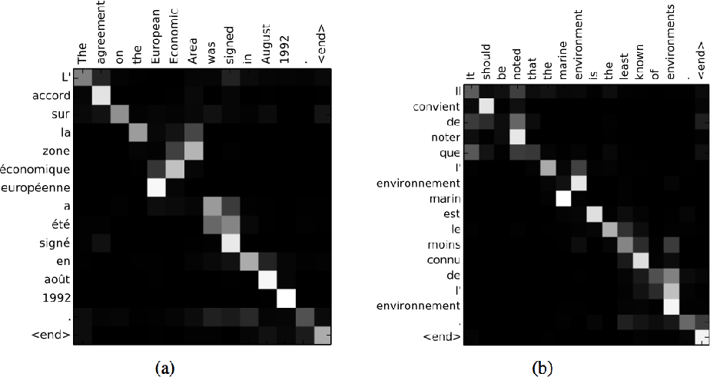

Slide 79
Немного о градиентах

Slide 80



like
I'd
a
beer
→
I'd
like
a
История Внимания:
_{a}>_{1 a}>_{2 a}>_{3 a}>₄
_{a}>₅
Ich m¨ochte ein Bier

Slide 81





like
I'd
a
beer
→
I'd
like
a
История Внимания:
_{a}>_{1 a}>_{2 a}>_{3 a}>₄
_{a}>₅
Ich m¨ochte ein Bier

Slide 82


like
I'd
a
beer
→
I'd
like
a
История Внимания:
_{a}>_{1 a}>_{2 a}>_{3 a}>₄
_{a}>₅
Ich m¨ochte ein Bier

Slide 83
Внимание и Перевод
•
Вопрос Чо: читает ли переводчик и запоминает предложение/документ на входе с последующей генерацией выхода?
Сжатие всего предложения на входе в вектор в основном говорит «запомни предложение»
Опыт здравого смысла говорит, что переводчики обращаются туда и обратно к входным данным. (также они подкреплены исследованиями отслеживания глаз)
•
Должны ли люди быть моделью для машин?

Slide 84
План Лекции
•
Машинный перевод с Вниманием
• Генерация подписи к изображению с Вниманием

Slide 85
明⼦子は
ピムスが
好きです
Akiko
likes
Pimm’s
</s>
pˆ₁
softmax
softmax
softmax
softmax
h₁
h₂
h₃
h₄
x₁
x₂
x₃
x₄
<s>
Суцкевер и др. (2014)

Slide 86
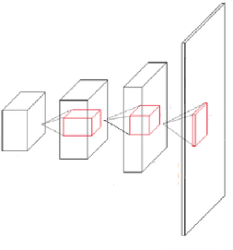
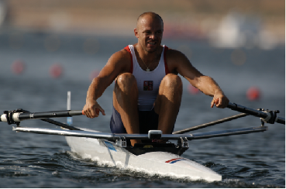
a
man
is
rowing
pˆ₁
softmax
softmax
softmax
softmax
h₁
h₂
h₃
h₄
x₁
x₂
x₃
x₄
<s>
Vinyals et al. (2014) Show and Tell: A Neural Image Caption Generator

Slide 87
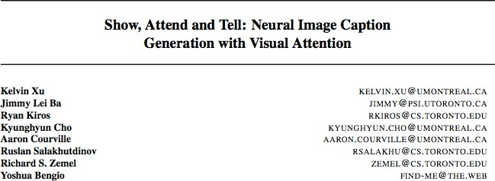
Генерация Подписей к Изображению
•
Может ли Внимание помочь моделированию подписи?
Xu et al. (2015, ICML)

Slide 88
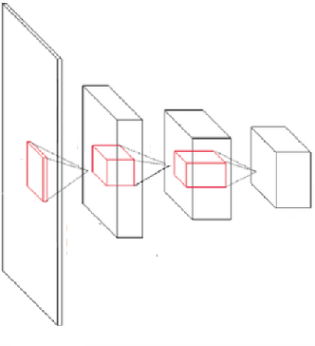
Регионы в Сверт. Сетях
Каждая точка на “более высоком” уровне СС определяет пространственно локализованные векторы атрибутов (/матриц).
Xu и др. называют их “векторы аннотаций”, ai, i 2 {1, . . . , L}

Slide 89



a₁
F =
a₁

Slide 90

a₂
F =
a₁ a₂

Slide 91

a₃
F =
a₁ a₂ a₃

Slide 92
Внимание
“Веса” Внимания( a_{t} ) вычисляются с использованием точно такой же техники, которая была описана выше
•
• Детерминированное мягкое внимание (Богданов и др., 2014)
_{ct = Fat} (средневзвешенная величина)
• Стохастическое жесткое внимание (Xu и др., 2015)
s_{t} ⇠ Categorical(a_{t})
(пример столбца)
ct = F:,s_{t}
• В чем преимущества этой модели?
• Каковы проблемы этой модели?

Slide 93
Внимание
“Веса” Внимания( a_{t} ) вычисляются с использованием точно такой же техники, которая была описана выше
•
• Детерминированное мягкое внимание (Богданов и др., 2014)
_{ct = Fat} (средневзвешенная величина)
• Стохастическое жесткое внимание (Xu и др., 2015)
s_{t} ⇠ Categorical(a_{t})
(пример столбца)
ct = F:,s_{t}
• В чем преимущества этой модели?
• Каковы проблемы этой модели?

Slide 94
Внимание
“Веса” Внимания ( a_{t} ) вычисляются с использованием точно такой же техники, которая была описана выше
•
• Детерминированное мягкое внимание (Богданов и др., 2014)
_{ct = Fat} (средневзвешенная величина)
• Стохастическое жесткое внимание (Xu и др., 2015)
s_{t} ⇠ Categorical(a_{t})
(пример столбца)
ct = F:,s_{t}
• В чем преимущества этой модели?
• Каковы проблемы этой модели?

Slide 95
Изучение Жесткого Внимания
L = — log p(w | x)
X
= — log
= — log
p(w, s | x)
p(s | x)p(w | x, s)
s
X
s
 — ^{X} p(s | x) log p(w | x, s) (Jensen’s inequality)
s
MC 1 ^{XN}
(i)
⇡ — _{N} p(s | x) log p(w | x, s)
i=1

Slide 96

Изучение Жесткого Внимания
L = — log p(w | x)
X
= — log
= — log
p(w, s | x)
p(s | x)p(w | x, s)
s
X
s
— ^{X} p(s | x) log p(w | x, s)
(Неравенство Йенсена)
s
MC 1 ^{XN}
(i)
⇡ — _{N} p(s | x) log p(w | x, s)
i=1

Slide 97
Изучение Жесткого Внимания
L = — log p(w | x)
X
= — log p(w, s | x)
= —
— p(s | x) log p(w | x, s)
s
X
log p(s | x)p(w | x, s)
X
s
(Неравенство Йенсена)
s
X
MC 1
N
⇡ — _{N} p(s
(i)
| x) log p(w | x, s)
i=1

Slide 98
Изучение Жесткого Внимания
•
Пример N последовательностей решений по вниманию из модели
Градиент – это вероятность градиента вероятности этой последовательности, масштабируемой логарифмической вероятностью генерации целевых слов с использованием этой последовательности решений по вниманию.
•
•
Это эквивалентно использованию алгоритма REINFORCE (Уильямс, 1992) с использованием логарифмической вероятности наблюдаемых слов как “функции вознаграждения”. REINFORCE - это алгоритм градиента политики, используемый для усиления обучения.

Slide 99
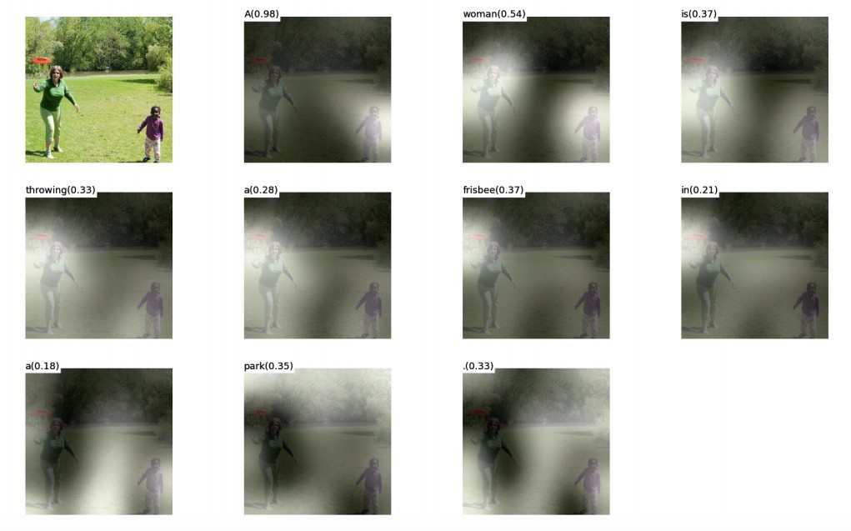

Slide 100
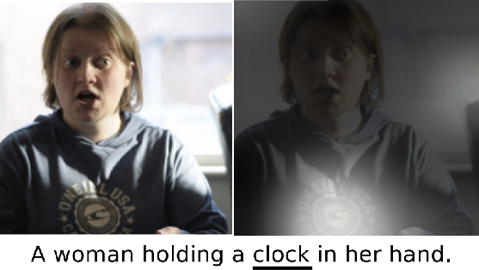
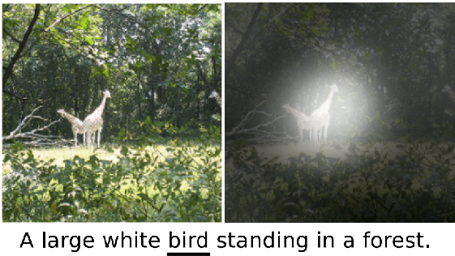

Slide 101
Внимание в Подписях
Добавьте мягкое внимание к подписи изображения: +2 BLEU
Добавьте жесткое внимание к подписи изображения: +4 BLEU

Slide 102
Обобщение
•
Значительные улучшения производительности
Лучшая производительность по сравнению с кодировками на основе векторов
Лучшая производительность с меньшими наборами данных для обучения
Интерпретируемость модели
•
Более хороший градиентный поток
•
Лучшая ёмкость (особенно очевидно для перевода

Slide 103
Вопросы?

